Slide 1


GENLEŞME VE BÜZÜLME
GENLEŞME VE BÜZÜLME

Slide 2



Maddelerin ısı etkisiyle hacimlerinin artmasına genleşme, hacimlerinin azalmasına ise
büzülme denir.

Slide 3
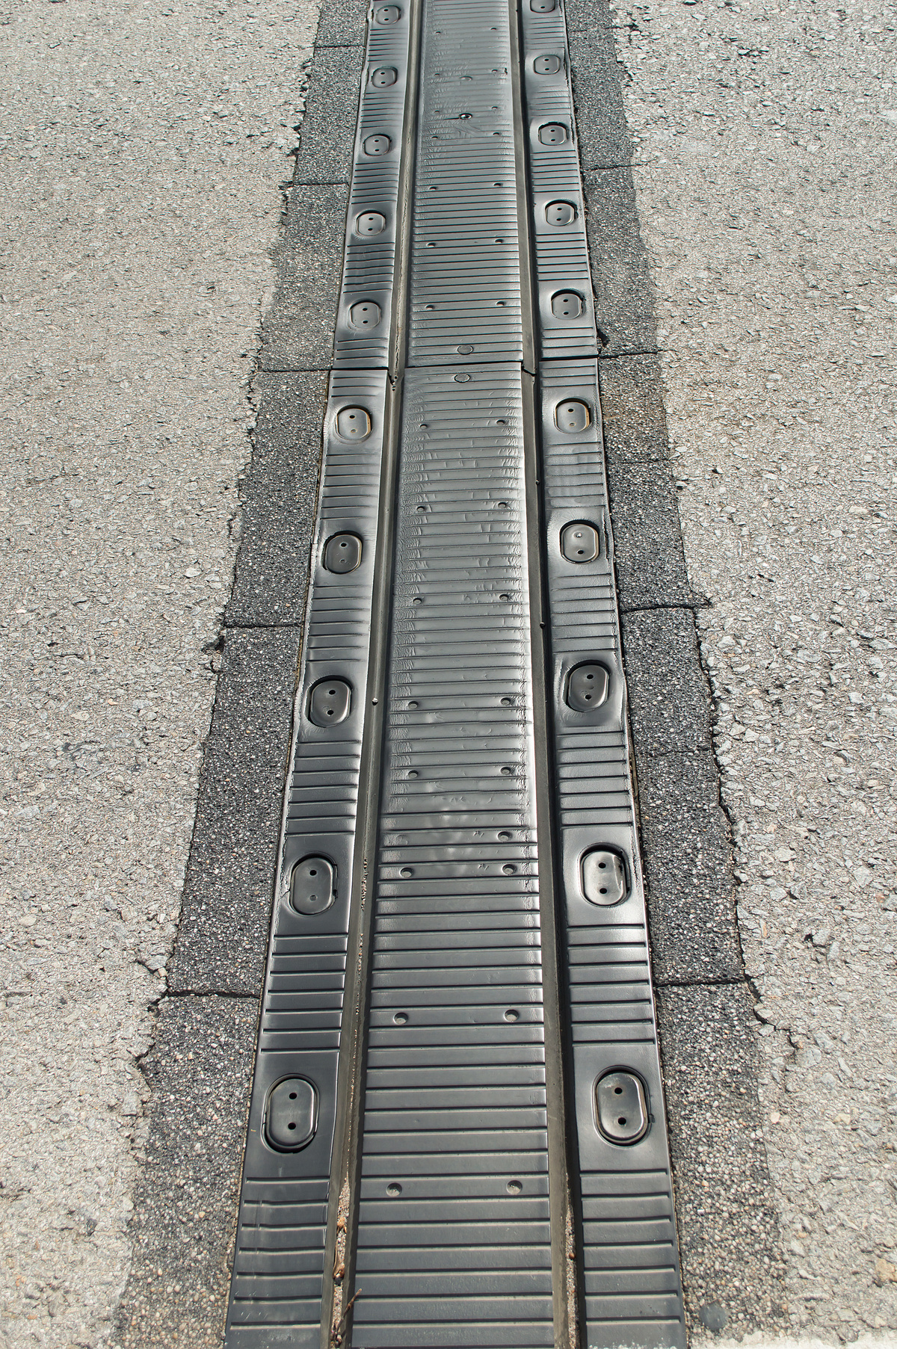
Tren raylarında sıcaklık değişimi nedeniyle genleşme
veya büzülme görülür. Bu nedenle ray bağlantı noktalarında
genleşme payı bırakılır.

Slide 4
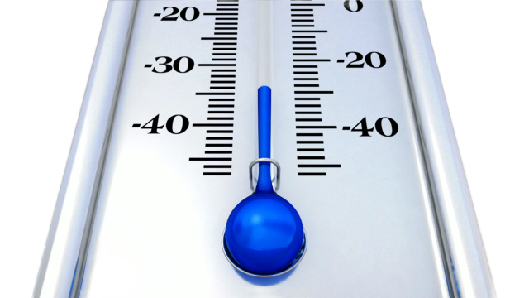

Sıcaklığın artmasıyla termometre içindeki sıvı genleşir. Genleşmenin
etkisiyle sıvının hacmi artar ve sıvı seviyesi yükselir. Sıcaklığın
azalmasıyla birlikte sıvı büzüldüğü için sıvının hacmi küçülür ve buna
bağlı olarak sıvı seviyesi azalır.

Slide 5

Metal çerçeveli bazı gözlüklere camlar yerleştirilirken
genleşme ve büzülme özelliğinden faydalanılır.
Çerçeve ısıtılarak genleşmesi sağlanır ve
camlar çerçeveye yerleştirilir. Çerçeve soğudukça
büzülerek gözlük camını sıkıştırır. Yüksek sıcaklığa
maruz kalan metal çerçeveler genleştiğinden
gözlük camları çerçeveden düşebilir.

Slide 6
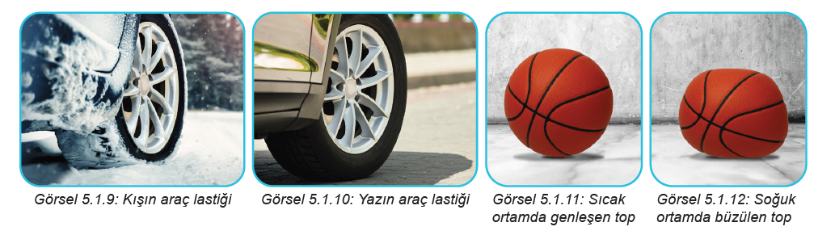

Slide 7
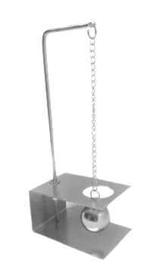
Gravzant halkası

Slide 8
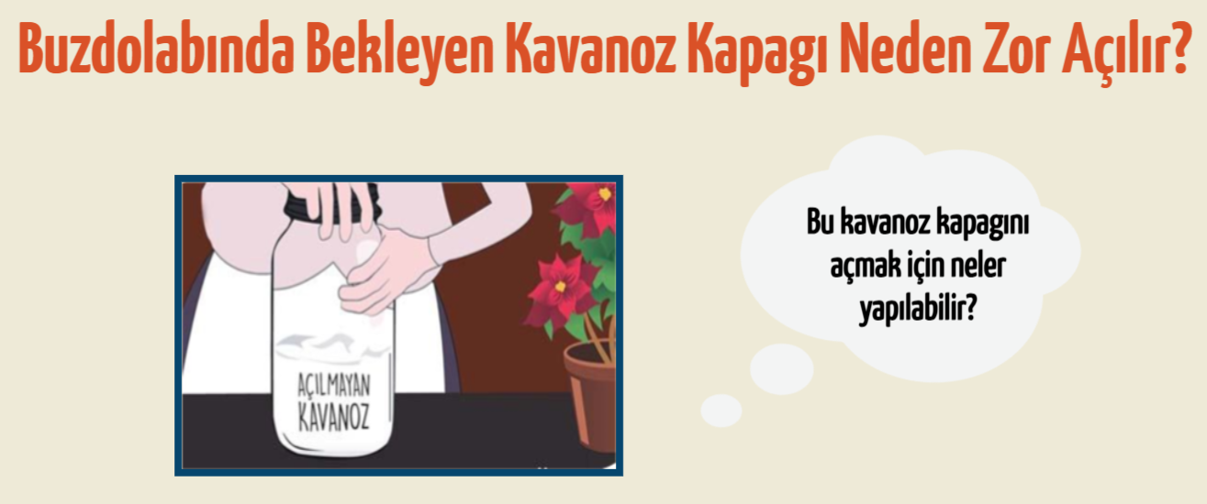

Slide 9
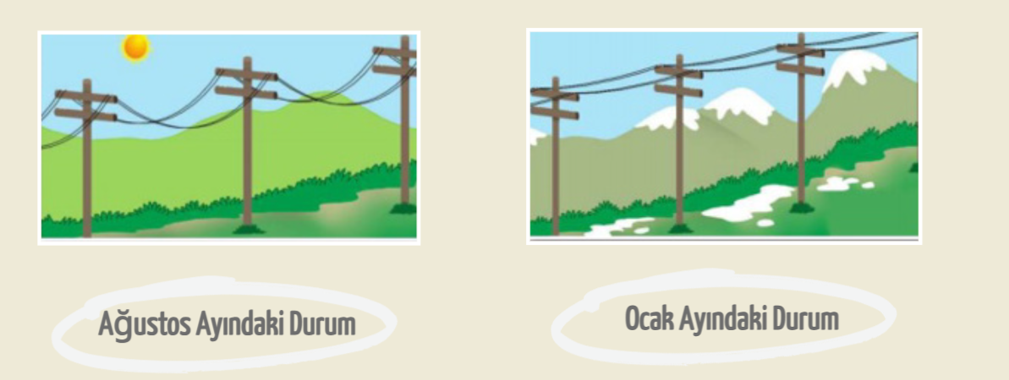

Slide 10




@mervehocaile
@mervehocaile
Konu anlatım videoları, ders ve içerik dosyaları için takip etmeyi unutma!

